Slide 1
基本初等函数
函 数
的定义
函 数
的性质
单值与多值
奇偶性
单调性
有界性
周期性
复合函数
初等函数
反函数
双曲函数与
反双曲函数
反函数与直接
函数之间关系

Slide 2




数列极限
函 数 极 限
无穷大
极限存在的
充要条件
左右极限
两个重要
极限
求极限的常用方法
极限的性质

Slide 3

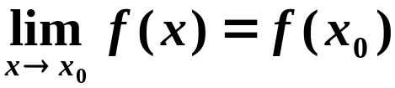
连 续 定 义
间断点定义
振荡间断点
无穷间断点
跳跃间断点
可去间断点
连续的
充要条件
第一类
第二类
左右连续
在区间[a,b]
上连续
连续函数的
运算性质
非初等函数
的连续性
初等函数
的连续性
连续函数
的 性 质

Slide 4
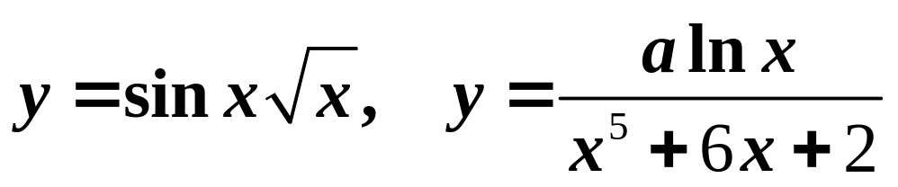
幂函数,指数函数,对数函数,三角函数和反三角函数统称为基本初等函数.
初等函数：由常数和基本初等函数经过有限次四则运算和有限次的函数复合步骤所构成并可用一个解析式子表示的函数。
例如，

Slide 5
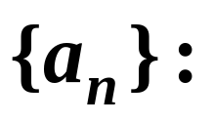
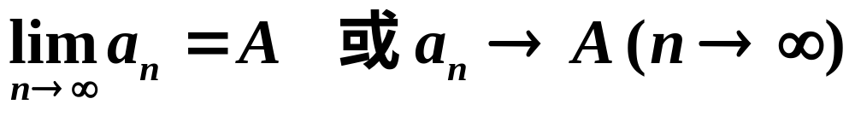
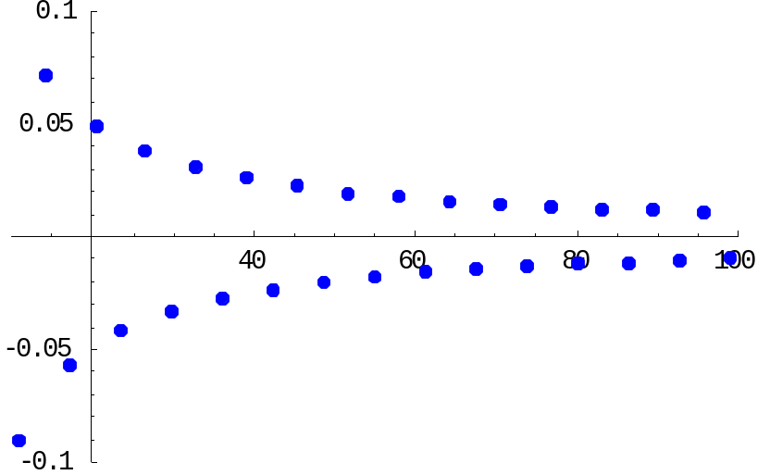
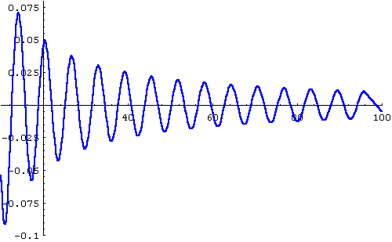
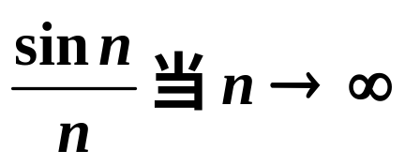
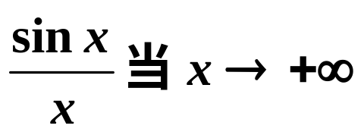
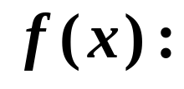
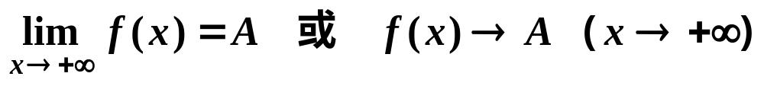
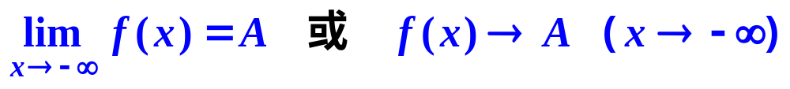

Slide 6
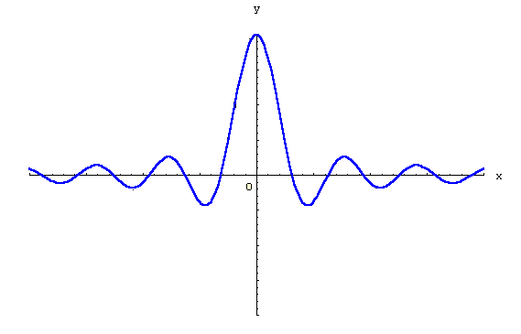
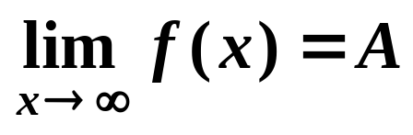






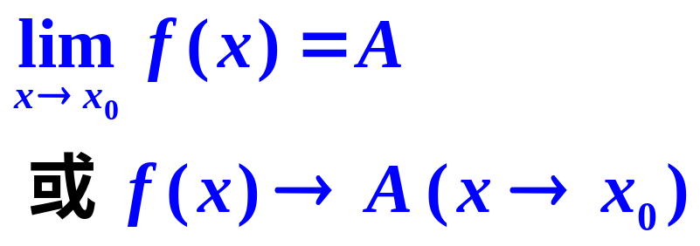










Slide 7
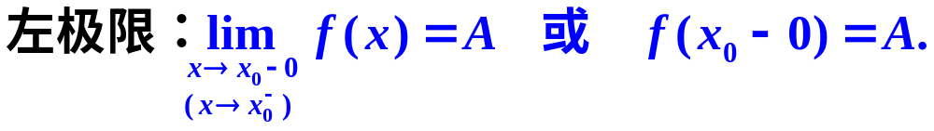
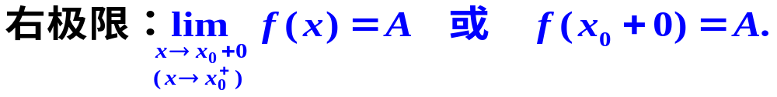
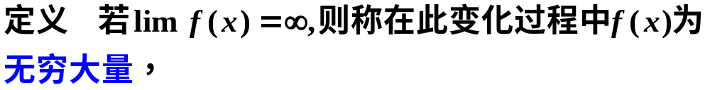
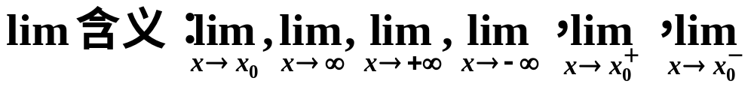

Slide 8

夹逼定理:
注意：

Slide 9
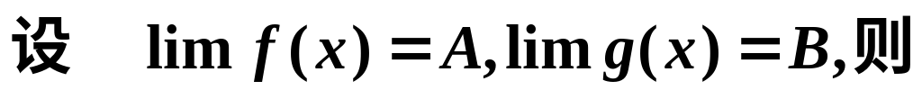
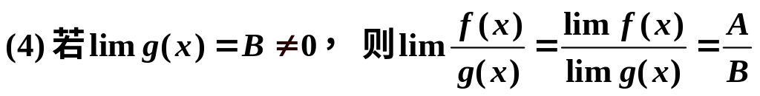
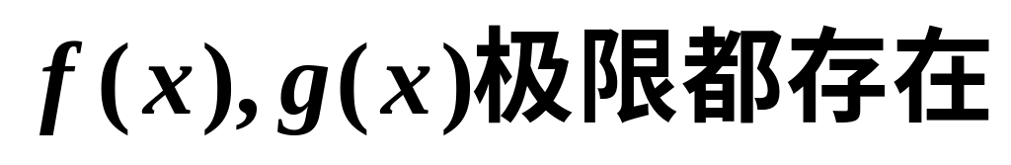
极限的四则运算
注：1.运算法则对自变量的任何一种变化过程都适用 。
2. 若 x 代表自然数 , 就指的是数列的极限。
3.四则运算的前提条件是

Slide 10
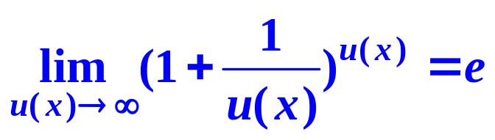
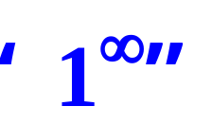
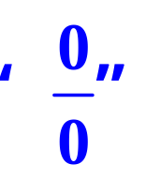
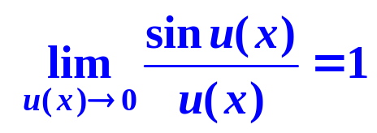
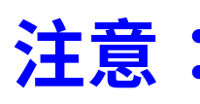
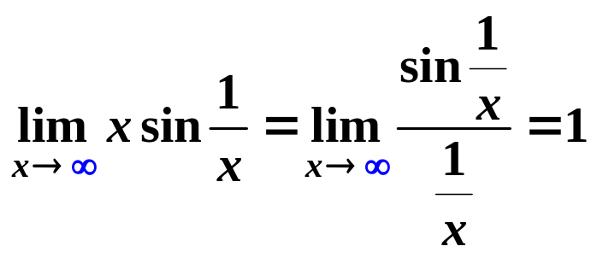
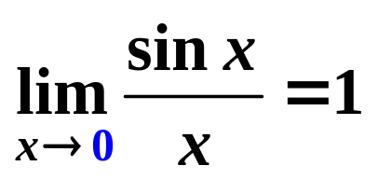
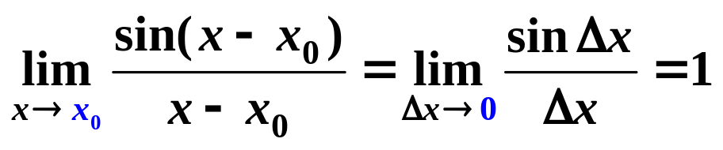
两个重要极限：
适用于 型
适用于 型

Slide 11
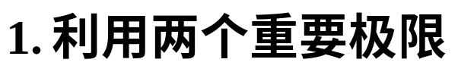
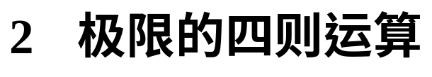
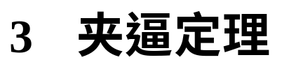
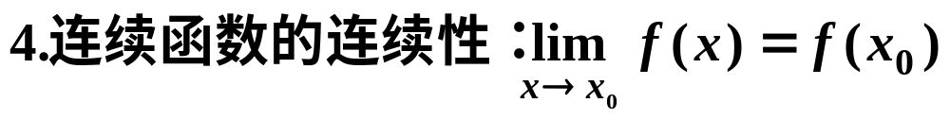

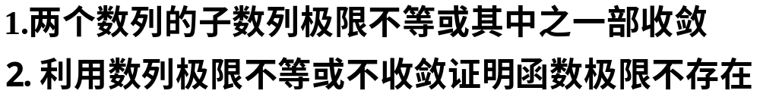
求极限的方法：
证极限的不存在的方法：

Slide 12
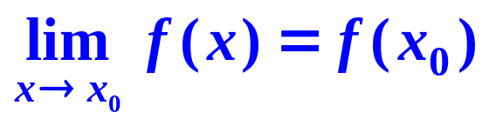
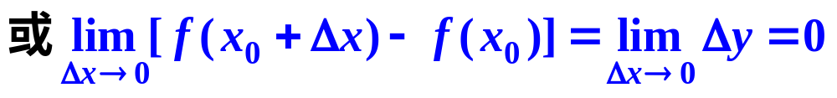



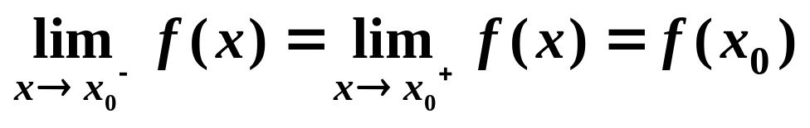
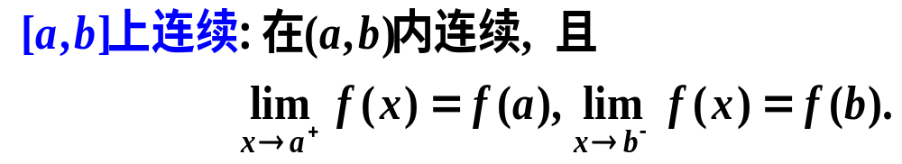
那末就称函数 在点 连续.
左、右极限与函数值相等.
(a,b)上连续:在区间(a,b)上每一点都连续的

Slide 13
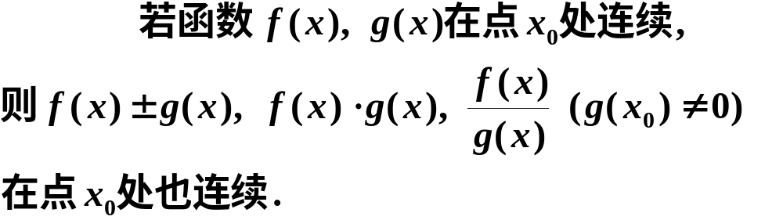
四则运算的连续性
定理
例如,

Slide 14
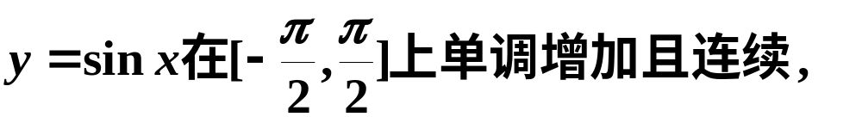
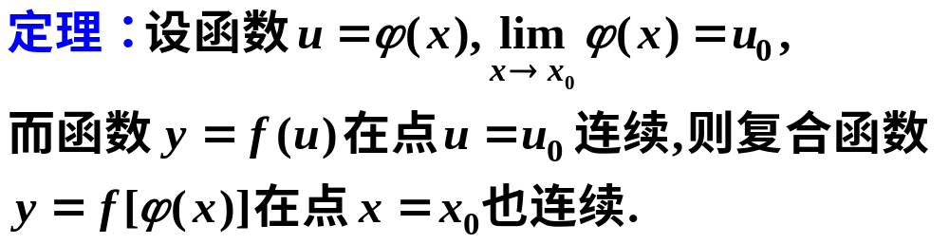
反函数与复合函数的连续性
定理 严格单调的连续函数必有严格单调的连续反函数.
例如,

Slide 15







初等函数的连续性
★
三角函数及反三角函数在它们的定义域内是连续的.
★
★
★
幂函数

Slide 16
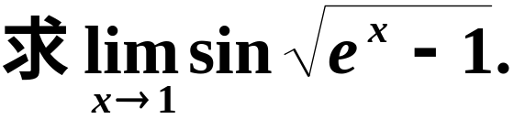


定理 基本初等函数在定义域内是连续的.
定理 一切初等函数在其定义域内都是连续的.
注意
1. 初等函数求极限的方法代入法.
例
解

Slide 17




闭区间上连续函数的性质
有界性与最大值和最小值定理：在闭区间上连续的函数一定有界且最大值和最小值.
介值定理：在闭区间上的连续函数一定能取得此区间上最大值和最小值之间的任何值。
零点定理：f在[a,b]上连续，f(a).f(b)<0,则在(a,b)内至少存在一点c，使得f( c ) =0

Slide 18
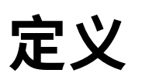
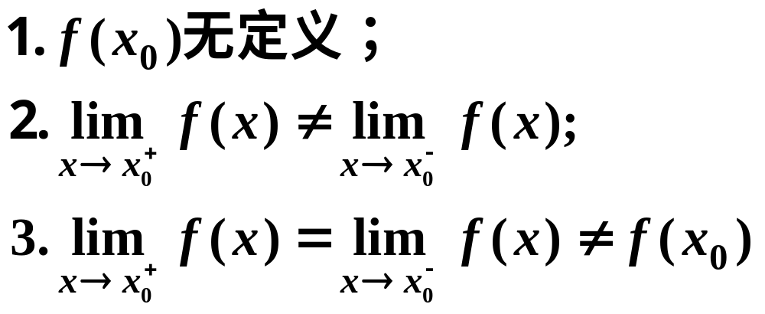
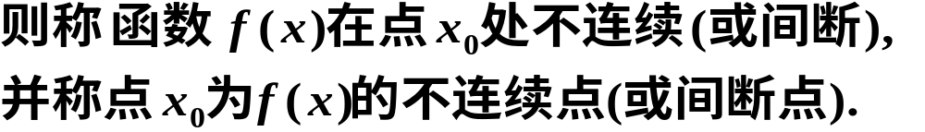
函数的间断点

Slide 19
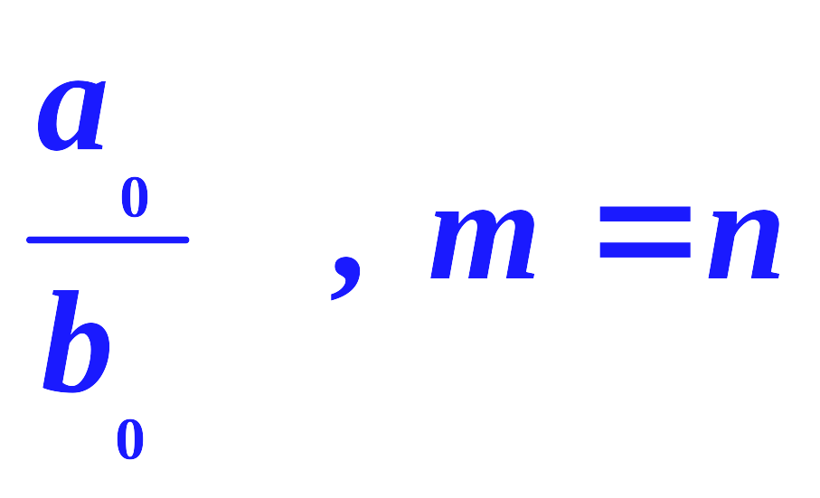
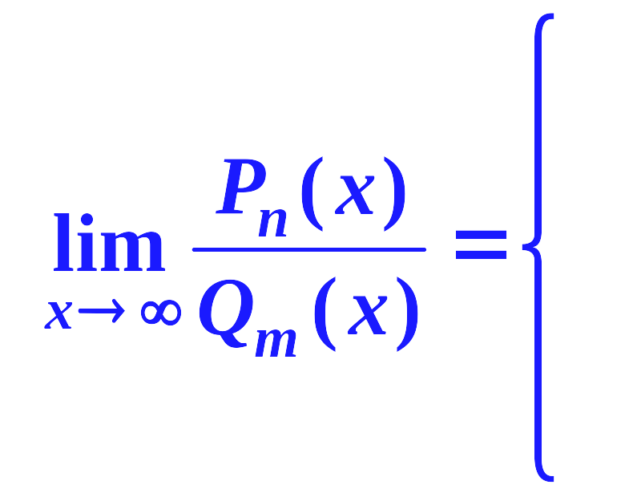

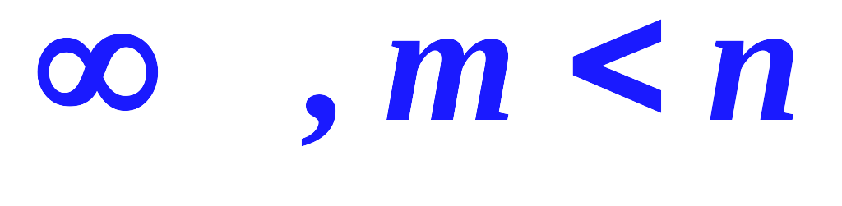
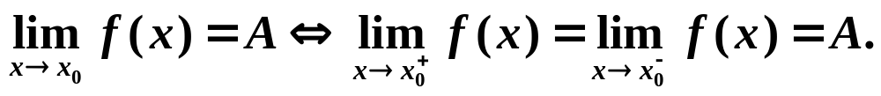
主要题型：
1。计算极限：
2。分式形：
3。分段函数分段点上极限的存在性：

Slide 20
常见题型：
1。分段函数分段点上的连续性（或间断点）。
2。证明等式：利用介质定理或零点定理
介质定理的题目：要证的等式为：
零点定理的题目：要证等式为：

Slide 21


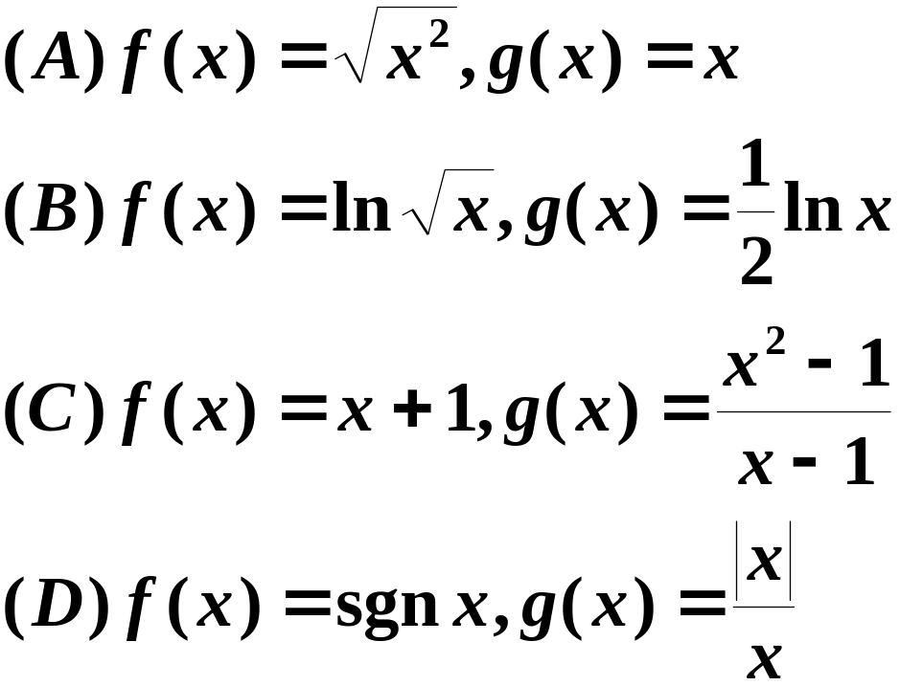

Slide 22












Slide 23




Slide 24






Slide 25








Slide 26










Slide 27













Slide 28










解

Slide 29








Slide 30









Slide 31





Slide 32





Slide 33









Slide 34













Slide 35









Slide 36














Slide 37








Slide 38









Slide 39

















Slide 40




Slide 41








Slide 42









Slide 43










